Slide 1
Automação de Testes – Selenium WebDriver
Testes de Software
Equipe:
Fernanda
Rogério
Lucas

Slide 2
Roteiro
Introdução
Download da ferramenta
Configuração
Conteúdo teórico
Exemplos

Slide 3

Introdução
O Selenium Webdriver é uma ferramenta de código aberto usada para realizar automação de testes em aplicativos web.
O Selenium refere ao Acceptance Testing (ou funcitonal testing) que envolve realizar testes em um sistema finalizado
Conduz um navegador de forma nativa (como um usuário).
Foi projetado para fornecer uma interface de programação mais simples e concise.

Slide 4
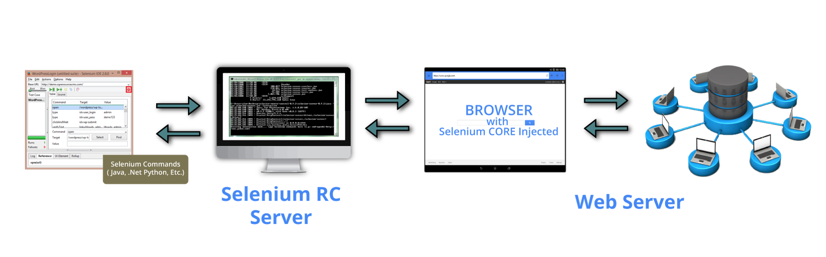
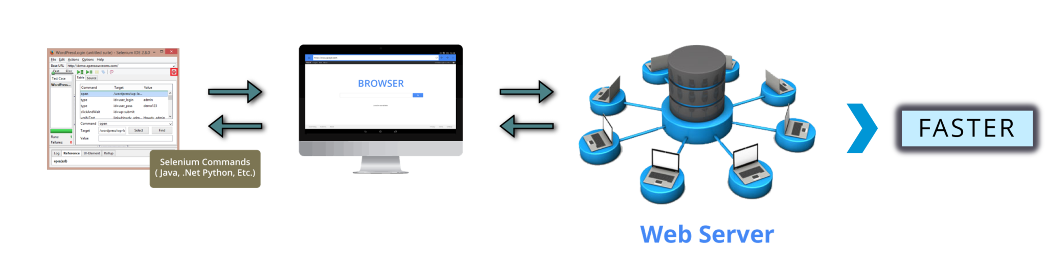
Introdução
A arquitetura do WebDriver é
mais simples que a do Selenium-RC.
O WebDriver é mais rápido que o
Selenium-RC.
Ele interage com os elementos da
página de maneira mais realista.

Slide 5
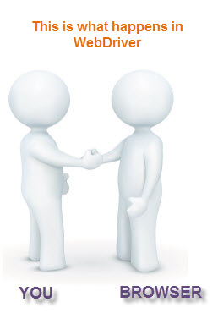
Introdução
Faz chamadas diretas ao navegador e todo o script de teste é executado dessa maneira, utilizando o suporte e os recursos dos próprios navegadores para automação.

Slide 6
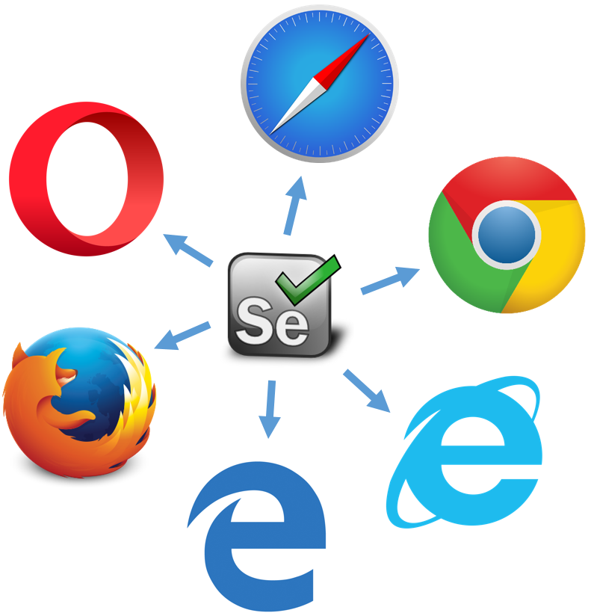
Introdução
Suporte:
JAVA
Java Script
Perl
WebDriver
C#
Python
PHP
Ruby
Browsers
Linguagens

Slide 7













Introdução
Funcionamento:
Test Script
Para realização dos testes, cada
uma dessas três partes necessitam
uma da outra.
Webdriver
Browser

Slide 8
Download da ferramenta
Há duas maneiras de Obter a biblioteca da ferramenta:
1 – Baixando a biblioteca pelo site do Selenium, e adicionando ao seu projeto.
2 – Adicionando a biblioteca Maven do Selenium WebDriver.
Estão a mostra logo
a frente

Slide 9
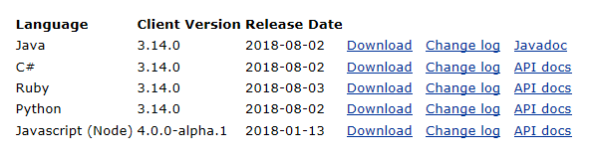
Download da ferramenta
1 - Baixando biblioteca
https://www.seleniumhq.org/download/

Slide 10
Download da ferramenta
2 - Adicionando biblioteca maven do Selenium Webdriver:
De acordo com o site do Selenium, a maneira mais fácil de configurar um projeto Java do Selenium 2.0 é usar o Maven.
O Maven baixará as ligações do Java e todas as suas dependências, e criará o projeto para você, usando um arquivo pom.xml.
<dependency>
<groupId>org.seleniumhq.selenium</groupId>
<artifactId>selenium-java</artifactId>
<version>3.11.0</version>
</dependency>

Slide 11
Download da ferramenta
Adicionando biblioteca Maven do Junit:
<dependency>
<groupId>junit</groupId>
<artifactId>junit</artifactId>
<version>4.12</version>
<scope>test</scope>
</dependency>

Slide 12
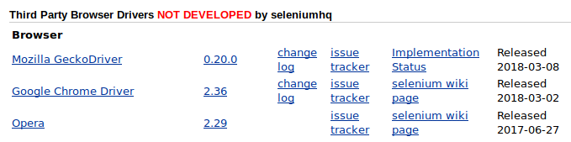
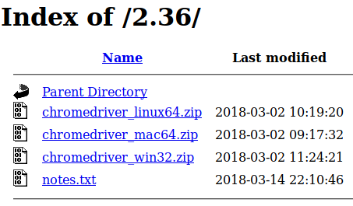
Download da ferramenta
Baixaremos o driver do navegador Chrome:
https://www.seleniumhq.org/download/

Slide 13
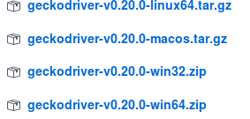
Download da ferramenta
Baixaremos o driver do navegador Mozilla Firefox:
https://www.seleniumhq.org/download/

Slide 14
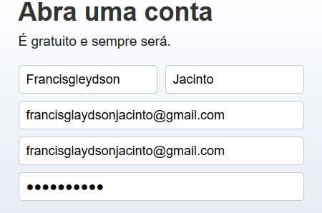
Conteúdo teórico
API:
A API Selenium WebDriver tem como principal objetivo automatizar ações do navegador, tais como:
Preenchimento de campos de Texto;

Slide 15


Conteúdo teórico
API:
Seleções em menus dropdown;
Submits de formulários;
Varredura de dados em elementos;
HTML etc.

Slide 16
Conteúdo teórico
Interfaces:
Interface WebDriver: Podemos dizer que a interface WebDriver é a mais importante de um projeto Selenium WebDriver. Nela, temos os métodos que controlam o navegador, selecionam elementos de páginas HTML, etc.
Interface WebElement: Como o próprio nome já sugere, o tipo WebElement serve para armazenar um elemento web, ou seja, um componente HTML de uma tela.

Slide 17
Conteúdo teórico
Interface WebElement:
A WebElement trabalha na maioria das vezes basicamente com a utilização da tag id do html e é através dela que a mesma obtém todas os dados necessários para a realização de suas responsabilidades.
Além da tag id também podemos utilizar as tags: className, cssSelector, linkText, name, partialLinkText, tagName e xpath.

Slide 18
Conteúdo teórico
Interface WebElement:
id - Especifica um identificador único para o elemento.
className - Especifica o nome da classe de um elemento.
cssSelector - Seleciona o css do elemento.
linkText - Especifica o link do elemento.
name - Especifica o nome do elemento.

Slide 19
Conteúdo teórico
Interface WebElement:
partialLinkText - Especifica o link parcial do elemento.
tagName - Especifica o nome da tag do elemento.
xpath - Especifica o caminho do elemento.
Essa interface possui vários métodos que a possibilitam manusear o objeto e seus atributos. Mais adiante veremos os que são considerados mais utilizados.

Slide 20
Conteúdo teórico
Métodos do WebDriver:
Os dois métodos mais comuns e importantes da interface WebDriver são o get() e o findElement(). Veja esses e outros métodos logo abaixo:
driver.close();
Fecha a janela corrente.
driver.findElement(By by);
Encontra o primeiro elemento de uma tela HTML através de um dado argumento.
driver.findElements(By by);
Encontra todos os elementos de uma tela HTML através de um dado argumento.

Slide 21
Conteúdo teórico
Métodos do WebDriver:
driver.get();
Abre uma nova URL no navegador.
driver.getCurrentUrl();
Retorna uma string que contém a URL aberta pelo navegador.
driver.getPageSource();
Retorna o código fonte da última página aberta pelo
navegador.

Slide 22
Conteúdo teórico
Métodos do WebDriver:
driver.getTitle();
Retorna o título da página aberta pelo navegador.
driver.getWindowHandle();
Retorna um identificador da janela em questão.
driver.getWindowHandles();
Retorna identificadores que podem ser utilizados para movimentação entre janelas.

Slide 23
Conteúdo teórico
Métodos do WebDriver:
driver.switchTo();
Envia comandos futuros para uma janela (ou frame) diferente.
driver.manage();
Permite gerenciar cookies do navegador, logs, timeouts etc.
driver.navigate();
Abstração que permite acessar o histórico e navegar para uma determinada URL.

Slide 24
Conteúdo teórico
Métodos do WebDriver:
driver.quit();
Fecha a instância do Selenium WebDriver e todas os navegadores associados.

Slide 25
Conteúdo teórico
Principais métodos do WebElement:
elemento.clear();
Limpa o conteúdo do elemento.
elemento.click();
Clica e, consequentemente, muda o foco da tela para o elemento.
elemento.getAttribute();
Retorna o valor do atributo passado como parâmetro de dado
elemento.

Slide 26
Conteúdo teórico
Principais métodos do WebElement:
elemento.getCssValue();
Retorna o valor de uma propriedade CSS passada como parâmetro de dado elemento.
elemento.getLocation();
Retorna o ponto da tela do canto superior esquerdo de dado elemento web.
elemento.getSize();
Retorna a dimensão do elemento (largura e altura).

Slide 27
Conteúdo teórico
Principais métodos do WebElement:
elemento.getTagName();
Retorna o nome da tag HTML de dado elemento.
elemento.getText();
Retorna o texto presente dentro do elemento.
elemento.isDisplayed();
Retorna verdadeiro ou falso se dado elemento estiver visível ou não na tela.

Slide 28
Conteúdo teórico
Principais métodos do WebElement:
elemento.isEnabled();
Retorna verdadeiro ou falso se dado elemento estiver ativo ou não na tela.
elemento.isSelected();
Retorna verdadeiro ou falso se dado elemento estiver selecionado ou não na tela.
elemento.sendKeys();
Insere caracteres num determinado elemento da tela.

Slide 29
Conteúdo teórico
Principais métodos do WebElement:
elemento.submit();
Envia dados para o servidor se o elemento em questão for um formulário.

Slide 30
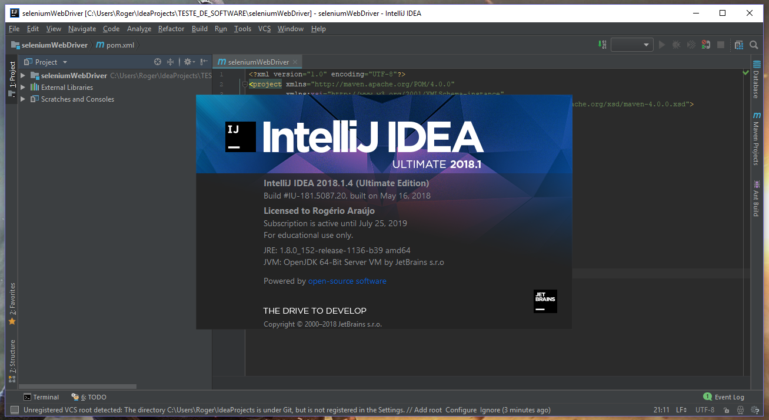
Exemplos
Será utilizada a IDE, IntelliJ IDEA Ultimate 2018.1 para realizar os testes.

Slide 31
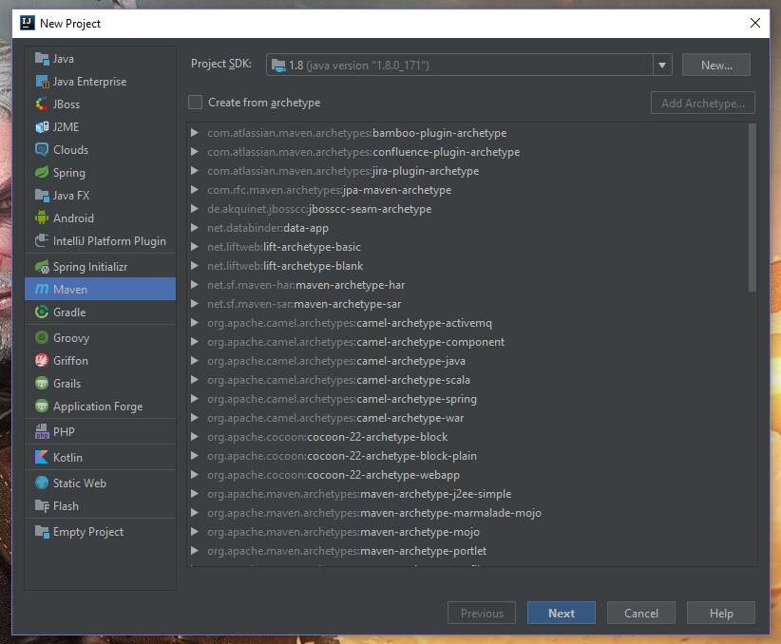
Exemplos
Vamos criar um novo projeto Maven:

Slide 32
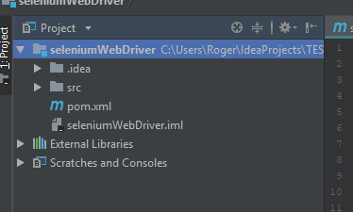
Exemplos
Vamos modificar o arquivo pom.xml:

Slide 33
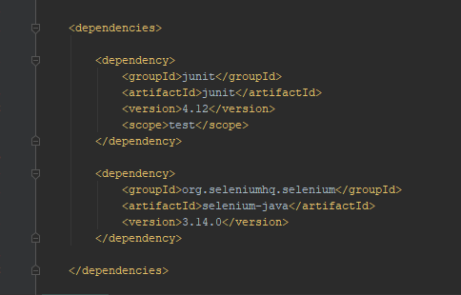
Exemplos
Adicionando as
dependências do
Selenium e JUnit

Slide 34
Exemplo
Exemplo 1:
Faremos um teste para verificar se o logo da Google está visível:
CRIAR UM PROJETO MAVEN
IMPORTAR AS DUAS BIBLIOTECAS (JUnit e Selenium WebDriver)
GUARDAR O ARQUIVO chromedriver.exe EM ALGUM LUGAR DE SUA PREFERENCIA
CRIAR SCRIPT DE TESTE TesteLogoGoogle.java OU UM NOME DE SUA PREFERENCIA

Slide 35
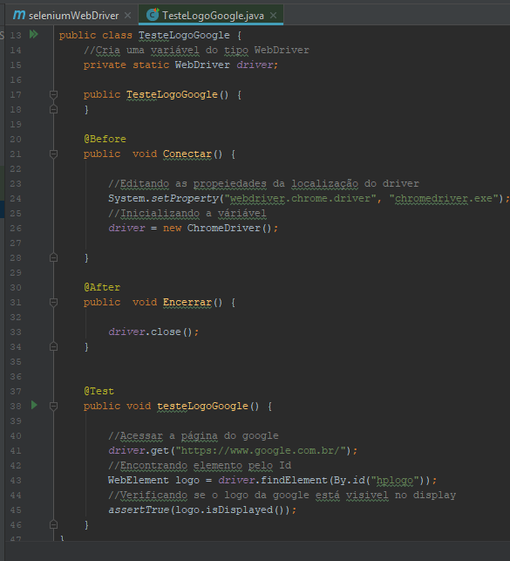
Exemplo
Exemplo 1:

Slide 36
Exemplo
Exemplo 2:
Nesse segundo teste vamos realizar uma soma em uma calculadora online e verificar se o resultado está correto.
LINK DO SITE PARA O TESTE
https://web2.0calc.com/

Slide 37
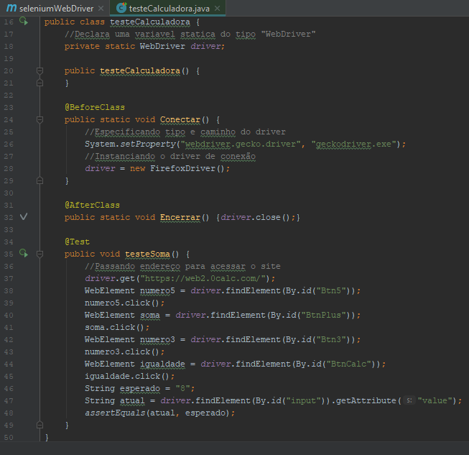
Exemplo
Exemplo 2:

Slide 38
Exemplo
Exemplo 3:
Nesse terceiro exemplo faremos a verificação do login no Facebook:
PREENCHER OS DADOS DE EMAIL E SENHA
VERIFICAR SE O USUÁRIO ESTÁ LOGADO

Slide 39
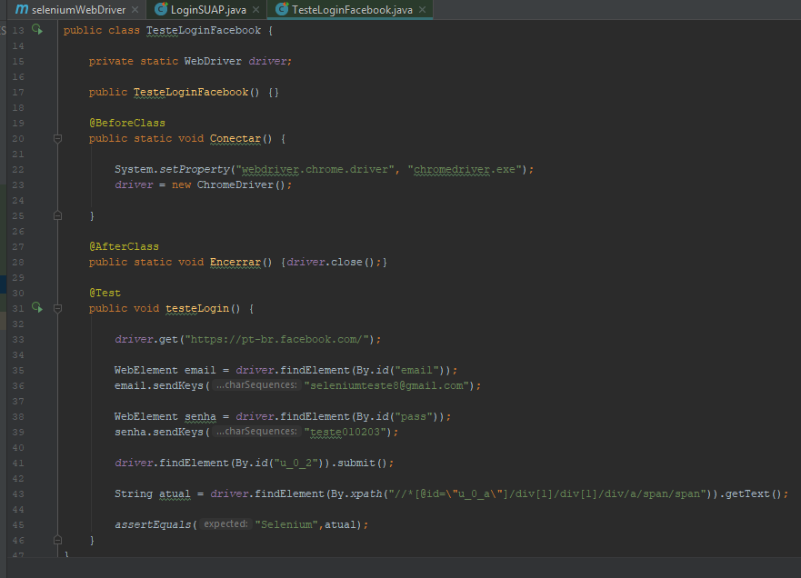
Exemplo
Exemplo 3:

Slide 40
Exemplo
Exemplo 4:
Nesse quarto exemplo será realizado um cadastro no mercado livre e será verificado a mensagem de conta existente:
PREENCHER OS DADOS DE CADASTRO
CLICAR NO BOTÃO DE CADASTRO
VERIFICAR MENSAGEM

Slide 41
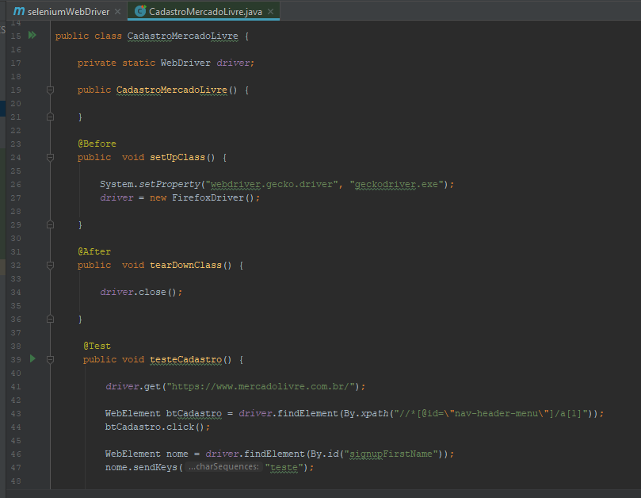
Exemplo
Exemplo 4:

Slide 42
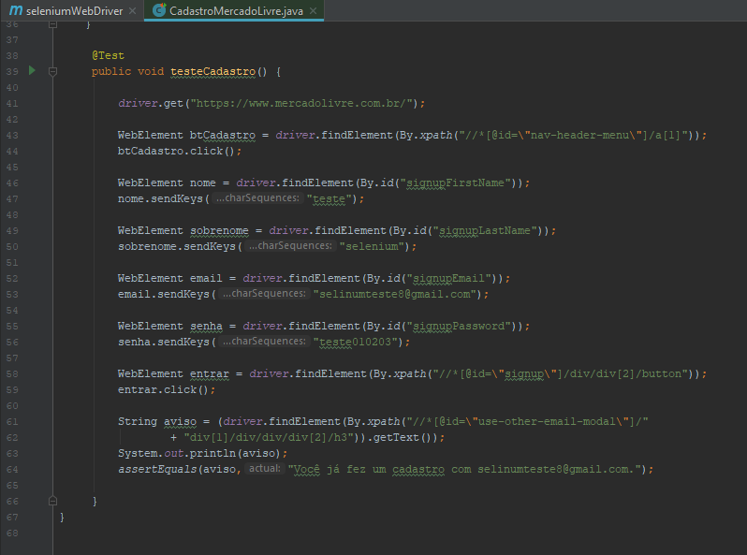
Exemplo
Exemplo 4:

Slide 43
Exemplo
Exemplo 5:
Verifica login no SUAP, e verificar se o título da página é : “- SUAP: Sistema Unificado de Administração Pública”.
FAZER LOGIN
VERIFICAR O TÍTULO DA PÁGINA

Slide 44
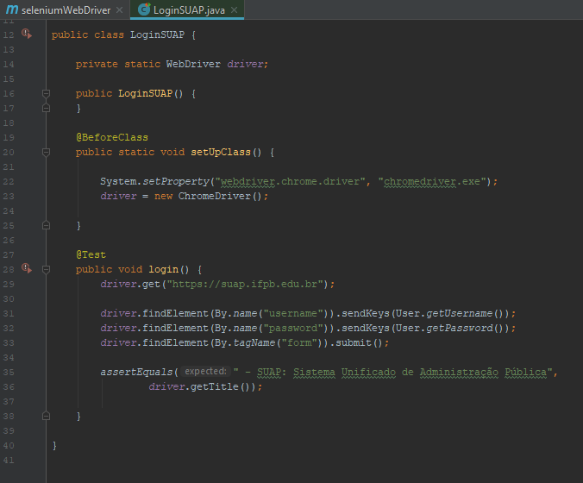
Exemplo
Exemplo 5:

Slide 45
Referências
https://www.trabalhosgratuitos.com/Exatas/Inform%C3%A1tica/Testes-Web-com-Selenium-823657.html
https://www.devmedia.com.br/introducao-aos-testes-funcionais-automatizados-com-junit-e-selenium-webdriver/28037
http://taketest.take.net/2016/02/05/selenium-webdriver-como-interagir-com-o-browser/
https://pt.slideshare.net/Qualister/automacao-de-testes-funcionais-com-selenium-webdriver
http://www.w3ii.com/pt/selenium/selenium_webdriver.html

